Slide 1
ANALIZY EKONOMICZNE W PROJEKCIE
WSKAZÓWKI PRAKTYCZNE

Slide 2
Metody wykorzystywane w projektach
Analiza SWOT
Analiza PEST
Techniki planowania i diagramatyzacji:
WBS - struktura działań (ang. Work Break-Down Structure)
Sieć PERT – schemat powiązanych działań
Wykres Gantta

Slide 3
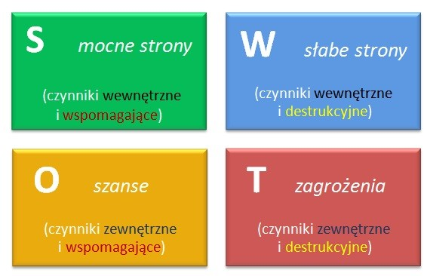

Slide 4
ANALIZA PEST
Analiza PEST jest metodą służącą do badania makrootoczenia - makroekonomicznego otoczenia przedsiębiorstwa.
Inaczej nazywana jest generalną segmentacją otoczenia.
Określa podstawowe sfery otoczenia, czyli obszary, które mają kluczowy wpływ na funkcjonowanie organizacji.
Wyznacza także przyszłą strategię działania organizacji poprzez dogłębną analizę.

Slide 5
ANALIZA PEST
Punktem wyjścia jest zestawienie podstawowych czynników zewnętrznych wpływających na organizację (stąd też wywodzi się jej nazwa):
Political - polityczne,
Economic – ekonomiczne,
Social – społeczno-kulturowe,
Technological – technologiczne.
W niektórych odmianach analizy pojawia się dodatkowo samodzielny czynnik środowiskowy - Environment(analizę nazywamy wtedy PEEST).
Niekiedy spotykamy się jeszcze z wyróżnieniem otoczenia Legal (nazwa analizy - PESTEL).

Slide 6
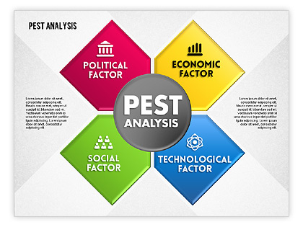

Slide 7
Polityczno-prawne | Ekonomiczno-gospodarcze | Społeczno-kulturowe | Technologiczne
Polityka podatkowa Stabilność polityki państwa Prawo pracy Przepisy dotyczące prowadzenia działalności gospodarczej Polityka socjalna państwa Ustawodawstwo antymonopolowe Stabilność władzy Przepisy dotyczące handlu Ustawodawstwo dotyczące ochrony konsumenta Przepisy o ochronie środowiska * Prawo budowlane | Bezrobocie Inflacja Stopy procentowe Kursy walut Dostępność kredytów Konsumpcja Inwestycje Oszczędności Cykle koniunktury gospodarczej Poziom nakładów na naukę, kulturę i oświatę Poziom nakładów na opiekę zdrowotną Dochody gospodarstw domowych / przedsiębirstwa Rentowność przedsiębiorstw Ceny paliw i energii, surowców i ziemi | Poziom dochodów Postęp cywilizacyjny Poziom wykształcenia Mobilność społeczna Styl życia Świadomość ekologiczna Wymagania i oczekiwania konsumentów Poziom nauki, kultury i sztuki Świadomość praw obywatelskich Religia i etyka pracy | Poziom technologiczny Zgodność z normami jakości Innowacyjność i nowoczesność Nakłady państwa na badania i rozwój Szybkość transferu nowoczesnych technologii Poziom rozwoju transportu Funkcjonowanie standardów jakościowych, dotyczących bezpieczeństwa i ochrony zdrowia Dostęp do informacji

Slide 8
CEL ANALIZY PEST
Analiza PEST została trafnie nazwana typowym spojrzeniem z lotu ptaka na krajobraz biznesowy, polityczny, społeczny, w którym działa dana organizacja [K. Obłój 2007, s. 211].
Dzięki przeprowadzeniu tej analizy firma może zapobiec wielu porażkom. W swoich rozważaniach bierze pod uwagę obszary otoczenia, które często są pomijane, lub zapomniane.
Analiza PEST uzmysławia przedsiębiorstwu również różnorakie zagrożenia. Dzięki tej świadomości organizacja może skutecznie walczyć z zagrożeniami i zapobiegać rozczarowań.
Wyniki analizy PEST mogą stanowić punkt wyjścia do przygotowania analizy szans i zagrożeń, wykorzystywanej w trakcie przygotowywania analizy SWOT. Są to więc metody wzajemnie uzupełniające się.

Slide 9
ETAPY ANALIZY PEST
Etap pierwszy - Wyróżnienie istotnych czynników dotyczących poszczególnych segmentów otoczenia
W pierwszym kroku przedsiębiorstwo określa najważniejsze czynniki poszczególnych segmentów otoczenia (politycznego, ekonomicznego, społeczno-kulturowego, technologicznego), które znacząco wpływają lub mogą wpływać na działalność organizacji.
Przykładowo, dla firmy prowadzącej szkolenia, ważnym czynnikiem polityczno-prawnym będzie fakt, że Unia Europejska umożliwia uzyskanie dofinansowania.
Dla przedsiębiorstwa prowadzącego usługi transportowe bardzo istotnym czynnikiem ekonomicznym będzie wzrost ceny paliwa oraz wprowadzenie opłat na drogach i ich wysokość.
Producent drogich, ekskluzywnych mebli powinien liczyć się z ważnym czynnikiem społeczno-kulturowym, jakim będzie małe zainteresowania społeczeństwa jego produktami, którego przyczyną będą niskie zarobki.
W końcu, firmy produkujące telefony komórkowe bądź komputery, będą szczególnie uwzględniać czynniki technologiczne, takie jak wykorzystywanie najnowszych osiągnięć techniki czy nauki.

Slide 10
ETAPY ANALIZY PEST
Etap drugi - Ustalenie wpływu każdego z czynników na funkcjonowanie organizacji
W drugim etapie firma ocenia wpływ każdego czynnika na jej funkcjonowanie.
Należy ocenić, które czynniki wpływają obecnie na przedsiębiorstwo najbardziej, a także które będą wpływać w przyszłości.
W taki sposób powstaje zestawienie czynników podzielonych ze względu na siłę (największy i najmniejszy wpływ) oraz na czas oddziaływania (czy firma ma z nimi do czynienia teraz, czy będzie miała w przyszłości).

Slide 11
ETAPY ANALIZY PEST
Etap trzeci - Określenie relacji między organizacją a makrootoczeniem
Trzeci i ostatni krok polega na określeniu relacji między firmą a jej makrootoczeniem.
Organizacja zestawia dany czynnik jak wpływa lub jak może wpływać na jej działalność w przyszłości. (w aspekcie pozytywnym i negatywnym)
Przykładowo, firma szkoleniowa rozpatrzy możliwość otrzymania dofinansowania z Unii Europejskiej oraz konsekwencje z tego płynące (np. obniżenie cen szkoleń, ponieważ konkurenci również mogą mieć dostęp do dofinansowania).
Natomiast producent ekskluzywnych mebli określi, co zrobić, aby zwiększyć zainteresowanie społeczeństwa jego produktami (przykładowo cenę mebli rozłożyć na raty poszerzając grono swoich klientów).

Slide 12
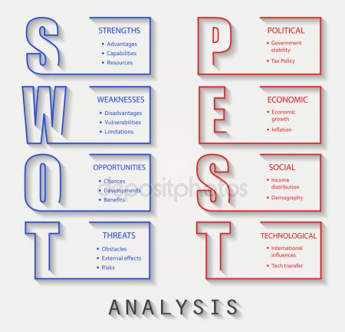

Slide 13
WBS - struktura działań
( Work Break-Down Structure)
Struktura podziału pracy to hierarchiczny opis działań i zadań, których wykonanie jest niezbędne w celu realizacji projektu.
Zazwyczaj składa się z trzech poziomów:
- podział projektu na fazy,
- podział faz na etapy,
- podział etapów na zadania

Slide 14
WBS JEST…
narzędziem procesu myślowego (planowania i projektowania) - pomaga menedżerowi projektu i zespołowi projektowemu wizualizować sposób, w jaki praca będzie przeprowadzona i efektywnie zarządzana,
narzędziem projektowania architektury (graficzna ilustracja pracy w projekcie) - pokazuje, w jaki sposób poszczególne części są ze sobą powiązane,
narzędziem planowania - służy zespołowi projektowemu jako szczegółowa prezentacja zbioru zadań, które muszą być wykonane w celu ukończenia projektu,
narzędziem raportowania o stanie projektu (wyższe poziomy działań wynikają z działań na poziomach niższych) - definiowanie punktów kontrolnych, w odniesieniu do których zostanie raportowany postęp prac nad projektem.

Slide 15
PODEJŚCIA DO TWORZENIA
STRUKTURY PODZIAŁU PRAC
podejście przedmiotowe - definiujemy rezultaty pracy w ramach projektu poprzez ich części składowe umożliwiające osiąganie tych rezultatów (rekomendowane przez Instytut Zarządzania Projektami - PMI),
podejście czynnościowe - definiujemy rezultaty projektu poprzez działania, które trzeba wykonać, aby rezultaty zostały osiągnięte (np.: projektuj-buduj-testuj-wdrażaj oraz podejście od strony celów cząstkowych projektu),
podejście organizacyjne - definiujemy rezultaty projektu poprzez jednostki organizacyjne biorące udział w pracach (działy, procesy, lokalizacja geograficzna).

Slide 16
Metody tworzenia WBS
Metoda zstępująca (top-down) - zaczynając od najwyższego poziomu, poszczególne elementy dzieli się na ich części składowe. Metodę tą stosujemy, gdy przed rozpoczęciem pracy mamy dobre rozeznanie w zakresie działań wymaganych do realizacji projektu. Dana metoda pozwala na szczegółowe przeanalizowanie działań należących do każdej kategorii i zmniejsza ryzyko pominięcia któregoś z nich.
Metoda burzy mózgów (brainstorming) - wypisanie wszystkich działań związanych z realizacją projektu, a następnie pogrupowanie ich w kategorie. Metodę stosujemy, gdy na etapie planowania nie wiemy, jakie dokładnie działania będą konieczne do realizacji projektu. Pozwala ona uzyskać pełny zakres potencjalnych działań bez potrzeby organizowania ich w ostateczną strukturę hierarchiczną. Jeżeli uzna się, że dane działanie jest niezbędną częścią projektu, można określić zakres prac powiązanych z jego realizacją.

Slide 17
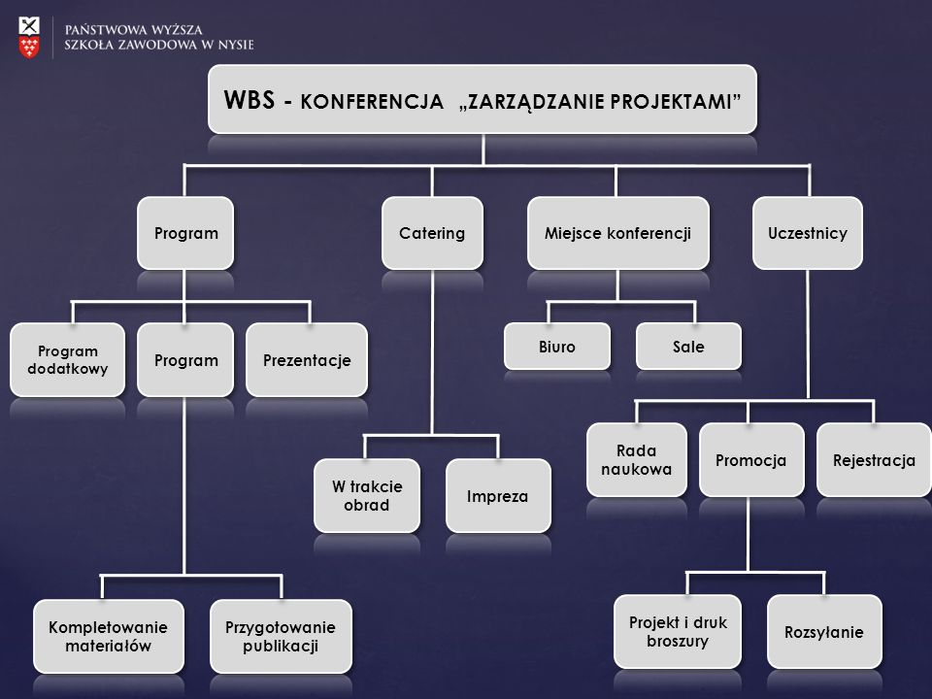

Slide 18
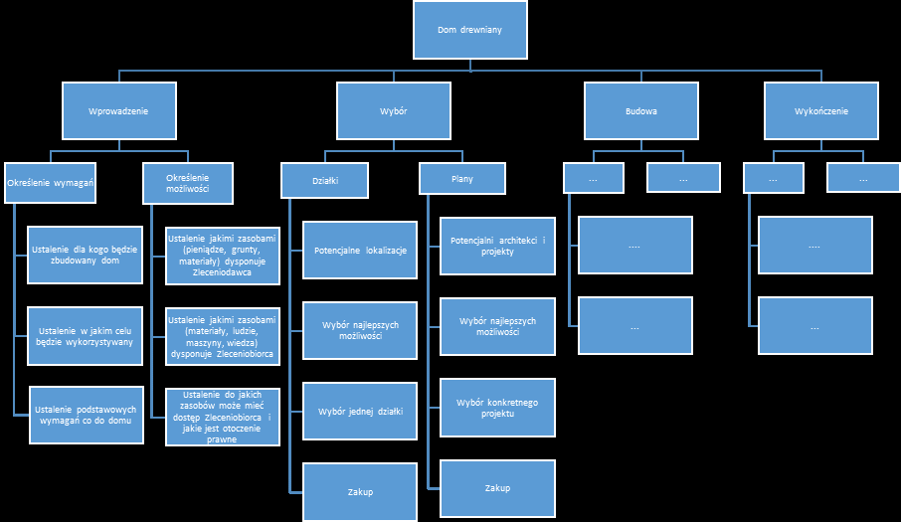

Slide 19
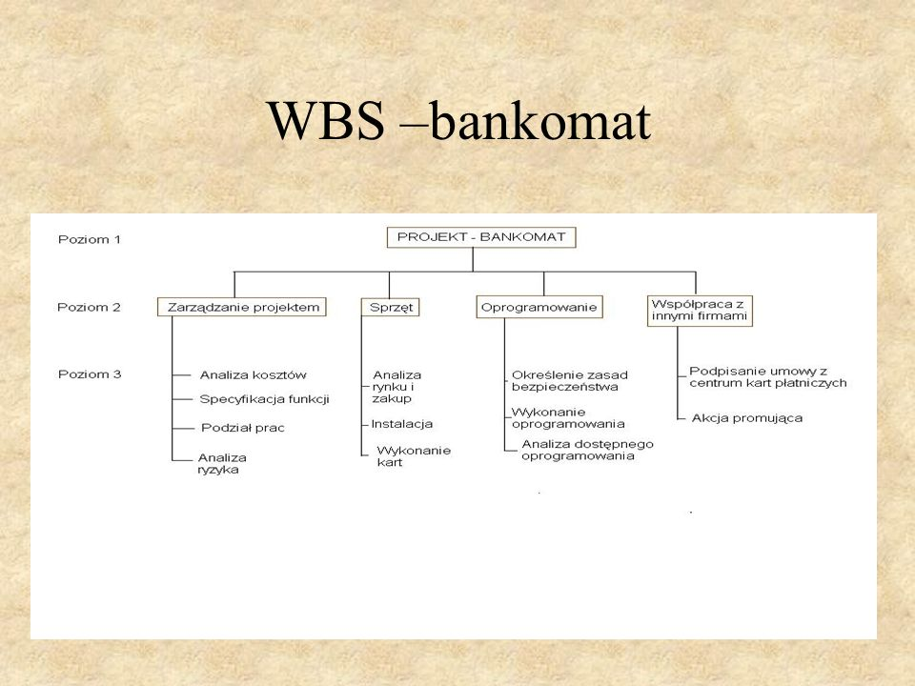

Slide 20
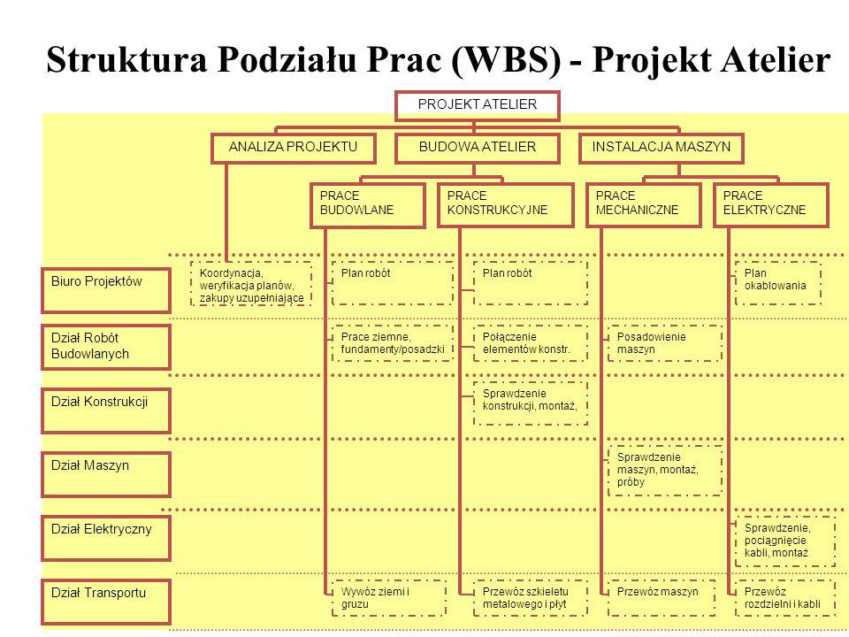

Slide 21
SIEĆ PERT
PERT to probabilistyczna metoda planowania i kontroli projektu.
Skrót pochodzi od angielskiej nazwy Project Evaluation and Review Technique (w niektórych źródłach "project” jest zastąpione słowem "program”).
Metoda ta pozwala określić drogę krytyczną, najwcześniejsze i najpóźniejsze czasy poszczególnych zdarzeń, a także zapasy czasu na poszczególnych zadaniach.
Metoda PERT jest szczególnie użyteczna w zarządzaniu projektami o charakterze badawczo-rozwojowym, gdzie deterministyczne określenie czasów czynności jest na ogół trudne.
Metoda PERT została opracowana w latach 1956-58 w celu uproszczenia procedur planowania i harmonogramowania dużych i skomplikowanych projektów.
Biuro Projektów Specjalnych Marynarki Wojennej USA zleciło opracowanie nowej metody zarządzania czasem na potrzeby programu atomowych okrętów podwodnych Polaris
Spektakularnym przykładem zastosowania metody PERT były przygotowania do Olimpiady Zimowej w Grenoble (1968) – realizacja projektu trwała od 1965 roku, aż do chwili otwarcia igrzysk

Slide 22
Tworzenie diagramu sieciowego PERT
Metoda PERT opiera się na stworzeniu diagramu strzałkowego uwzględniającego relacje między poszczególnymi zadaniami i nadrzędność zadań względem siebie.
Diagram jest najczęściej tworzony przy użyciu notacji AoN - Activity on Nodes gdzie zadania przedstawiane są w postaci prostokątów (węzłów) połączonych strzałkami.
Każdy prostokąt obrazujący zadanie lub czynność zawiera następujące informacje:
- numer identyfikacyjny i opis zadania,
- najwcześniejszy i najpóźniejszy termin rozpoczęcia (ES-Early Start oraz EF-Early Finish),
- najwcześniejszy i najpóźniejszy termin zakończenia ( LS-Late Start oraz LF-Late Finish),
- czas trwania zadania (D-Duration),
- całkowity zapas czasu (F-Float).

Slide 23
Określanie czasu trwania zadań
W celu określenia czasu trwania każdego z zadań, należy określić trzy wartości
– warianty czasu wykonania:
    t_{a} – najkrótszy możliwy (in. optymistyczny) czas trwania danej czynności
    (wystąpi w warunkach szczególnie korzystnych dla realizacji zadania)
    t_{b} – najdłuższy możliwy (in. pesymistyczny) czas trwania danej czynności
    (wystąpi w przypadku szeregu trudności powodujących opóźnienie realizacji zadania),
    t_{m} – najbardziej prawdopodobny (in. realistyczny) czas trwania danej czynności (t_{a} < t_{m} < t_{b}).
Do obliczenia oczekiwanego czasu realizacji zadania możemy posłużyć się
trójkątnym rozkładem gęstości prawdopodobieństwa.
Wówczas należałoby posłużyć się wzorem
te=ta+tm+tb
3

Slide 24
Określanie czasu trwania zadań
Następnie obliczamy odchylenie standardowe i wariancję czasu realizacji zadania wg poniższych wzorów:
odchylenie standardowe
δt=ta+tb
6
wariancja
δ2t= tb−ta 2
6

Slide 25
Rozwiązywanie sieci zadań metodą PERT
Podstawowym celem analizy diagramu PERT jest określenie najkrótszego czasu ukończenia projektu, z uwzględnieniem wszelkich ograniczeń, zależności logicznych i estymowanego czasu trwania poszczególnych czynności.
Rozwiązując sieć metodą PERT, należy pamiętać, że tworzony diagram opiera się najczęściej na subiektywnych ocenach członków zespołu (szczególnie w przypadku niepowtarzalnych projektów o charakterze badawczo-rozwojowym). W związku z tym, cała analiza, jak i jej wyniki mają charakter probabilistyczny.
Jedynie w niektórych przypadkach, gdy opieramy się na danych historycznych lub porównawczych (dane dotyczące podobnych zadań wykonanych w toku realizacji innych projektów) wynik jest bliższy rzeczywistości.

Slide 26
Pierwszy etap - analiza "do przodu"
Pierwszym etapem jest obliczenie najwcześniejszego możliwego zakończenia projektu, co w praktyce oznacza obliczenie tego parametru dla ostatniego zadania w diagramie (patrząc od lewej do prawej).
Rozpoczynamy od najwcześniejszego rozpoczęcia zadania nr 1 (czyli 0) i dodajemy oczekiwany czas trwania tego zadania. W wyniku otrzymujemy najwcześniejszy możliwy czas zakończenia zadania, który jest jednocześnie najwcześniejszym możliwym czasem rozpoczęcia kolejnego. Analogicznie postępujemy aż do ostatniego zadania w diagramie.
Tradycyjnie jako czas rozpoczęcia pierwszego zadania wpisywano "1" - pierwszy dzień trwania projektu. Powodowało to jednak komplikacje w dalszych obliczeniach, dlatego też współcześnie zaczyna się raczej od "0". Niemniej obie metody są prawidłowe.
UWAGA – w sytuacji, gdy do jednego zadania prowadzą dwie ścieżki w relacji "koniec-start", obie ścieżki muszą się zakończyć, aby zadanie mogło wystąpić. Jako początek kolejnego zadania przyjmujemy zatem koniec dłuższej z nich.

Slide 27
Drugi etap - analiza "wstecz"
Celem drugiego etapu jest określenie zapasów czasu dla każdego zadania.
Całkowity zapas czasu to o jaki możemy opóźnić rozpoczęcie realizacji danego zadania, nie powodując opóźnienia realizacji następnego.
Zadania pierwsze i ostatnie zawsze mają zerowy zapas czasu.
Obliczenia rozpoczynamy tym razem od ostatniego zadania.
Najwcześniejszy czas zakończenia zadania (obliczony w pierwszym etapie) jest jednocześnie najpóźniejszym czasem jego zakończenia. Od tej wartości odejmujemy oczekiwany czas trwania zadania. Wynik jest najpóźniejszym czasem rozpoczęcia. Analogicznie postępujemy z kolejnymi zadaniami, poruszając się wzdłuż powiązań logicznych, od prawej do lewej, aż do zadania początkowego.
UWAGA – analogicznie do obliczeń w pierwszym etapie, jako najpóźniejszy czas zakończenia zadania do którego prowadzą dwie ścieżki w relacji "koniec-start", przyjmujemy najpóźniejszy czas rozpoczęcia poprzedniego zadania na dłuższej ścieżce. Analizujemy od prawej do lewej, a więc "poprzednie zadanie" oznacza w tym przypadku zadanie po prawej stronie od zadania analizowanego.

Slide 28
Ścieżka krytyczna
Po obliczeniu najwcześniejszego możliwego terminu zakończenia projektu i określeniu zapasów czasu dla poszczególnych zadań, zawsze pojawi się przynajmniej jeden łańcuch czynności z zerowym zapasem czasu.
Są to czynności o strategicznym znaczeniu dla realizacji całego projektu, gdyż jakiekolwiek opóźnienie w ich wykonaniu spowoduje opóźnienie zakończenia całego projektu.
Na rysunkach ścieżka krytyczna najczęściej zaznaczona zostaje pogrubionymi strzałkami.

Slide 29
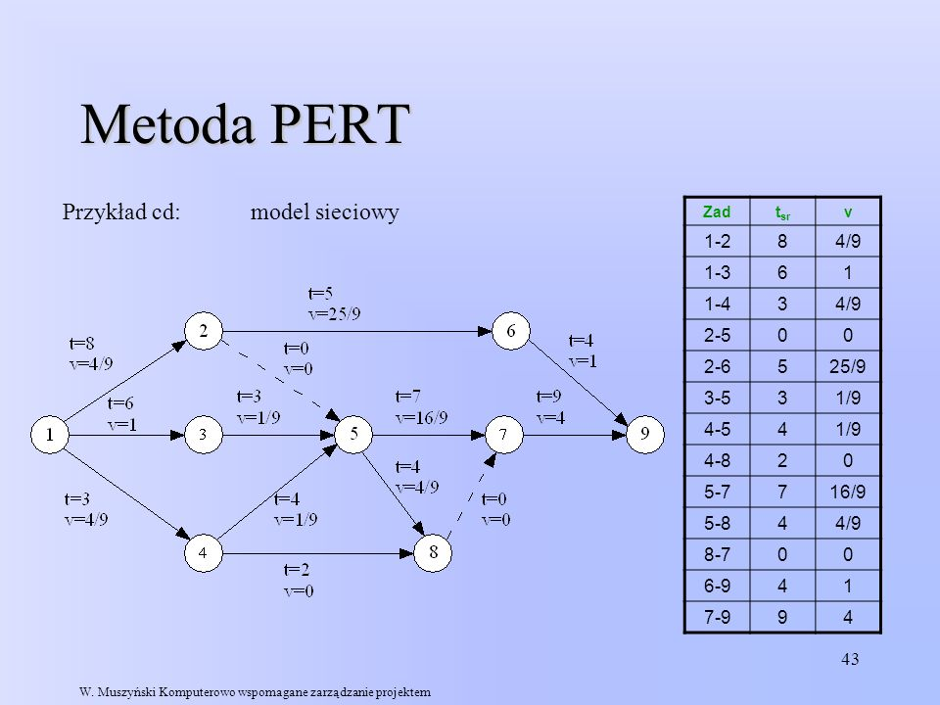

Slide 30
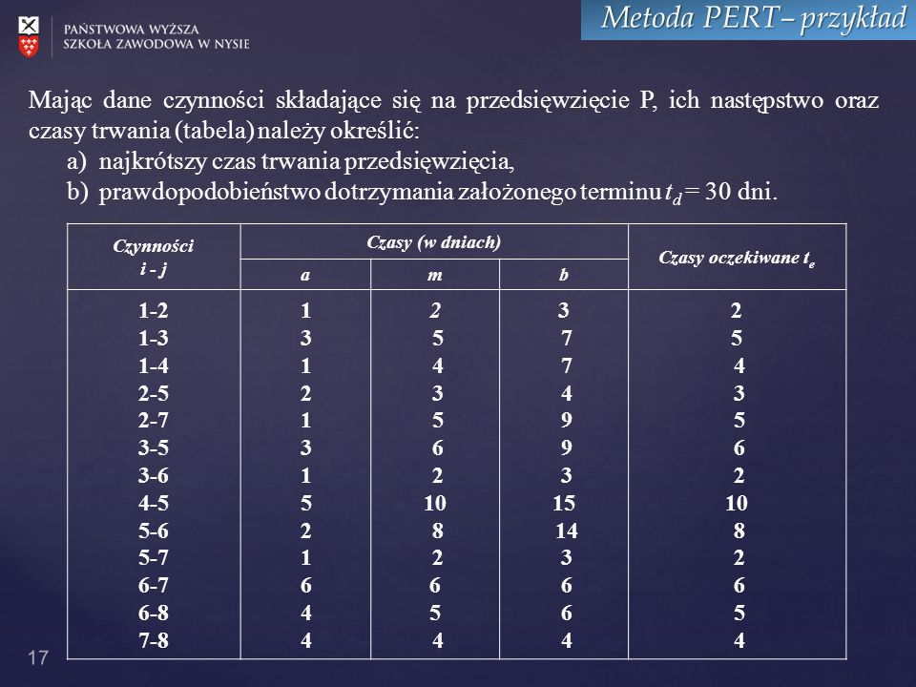

Slide 31
WYKRES SIECIOWY – ŹRÓDŁA INTERNETOWE
https://www.youtube.com/watch?v=M_tFsoxwnNE
https://www.youtube.com/watch?v=IAh0sByTG_I
https://www.youtube.com/watch?v=vxGmVwVEY6Q

Slide 32
DZIĘKUJĘ ZA UWAGĘ
OPRACOWANIE: Agnieszka Gierczycka

